Slide 1
Урок-ярмарка
Лучшая туристическая фирма года

Slide 2
Урок проводится в курсе «Экономической и социальной географии мира»,после изучения темы «География международных экономических связей».
Подготовительный этап
На предыдущем уроке класс разбит на две смешанные группы (с позиции уровня обученности учащихся).
Каждая группа представляет туристическую фирму.
Каждая туристическая фирма разрабатывает: название ,логотип и девиз, рекламный ролик фирмы; туристический маршрут по одной из стран Зарубежной Европы (по выбору); выбирается президент туристической фирмы (капитан команды); составляется маршрут по достопримечательностям выбранной фирмой страны (не более 10 слов).
Туристический маршрут и рекламный ролик оформляются в наглядной форме. Учитель может предложить образец выполнения рекламного ролика и туристического маршрута ,а учащиеся по аналогии составляют свой вариант.
Для составления кроссворда учитель рекомендует соответствующую литературу, из которой учащиеся могут почерпнуть необходимый материал.
При распределении заданий капитанам выдаются определенные требования

Slide 3
Требования
к представлению работы:
- четкость изложения
-соблюдение регламента
-оригинальность оформления и изложения материала
к участникам:
- участие в работе всех членов команды
-корректность поведения

Slide 4
Целью игры является решение основного вопроса : какие регионы мира принимают основные международные потоки туристов и с чем это связано? Ход игры. Ведущий: Сегодня наше занятие мы посвящаем международному туризму - это одна из самых молодых форм международных экономических связей между странами мира, которая в современных условия возросшего благосостояния , культурных запросов населения, развитой транспортной системы, получила широкое развитие. В ряде стран она стала отраслью международной специализации, приносящей не малые доходы государству (Австрия, Швейцария, Франция, Италия, Ватикан, Греция, Испания, Монако и др.). Наш сегодняшний урок мы проведем в виде ярмарки. Ярмарка- это периодически действующий рынок, т.е. рынок, собирающийся регулярно в одно и то же время года, в определенном месте , на определенный срок. Цель ярмарки – дать возможность ее участникам – экспонентам выставить образцы своего производства, продемонстрировать новые достижения с целью заключения торговых и других сделок. На нашей ярмарке представлены две ведущие туристические фирмы, которые сегодня предложат свои самые лучшие маршруты, разработанные силами своих сотрудников. Жюри определит лучшую туристическую фирму года! Просим фирмы – представьтесь!

Slide 5
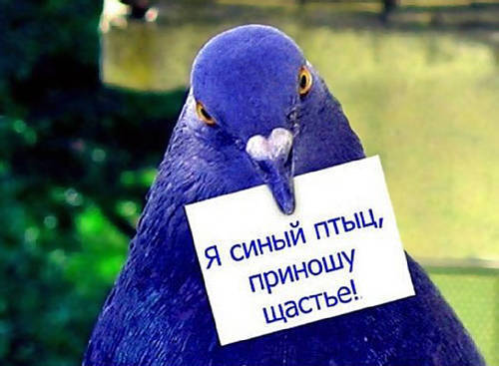
Конкурсы «Визитная карточка»

Slide 6
«Визитная карточка» Каждая команда представляет «визитную карточку» своей туристической фирмы, состоящую из: -названия фирмы -логотипа -девиза -рекламного ролика Время ответа: 3-5 минут Максимальное количество баллов:5

Slide 7
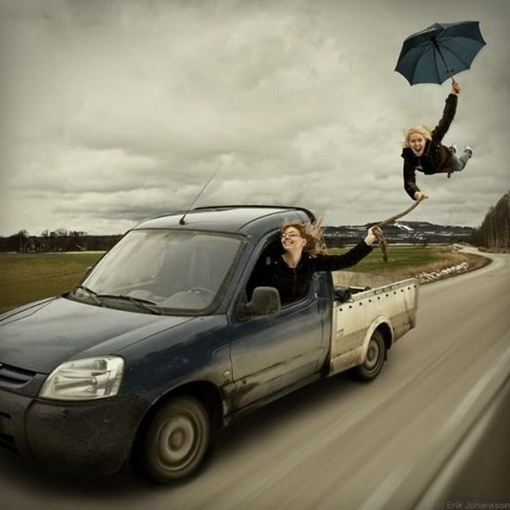
«Туристический маршрут»

Slide 8
«Туристический маршрут» Каждая команда представляет свой оригинальный маршрут по выбранной стране (презентация). Время ответа:5-7 минут Максимальное количество баллов: 10

Slide 9
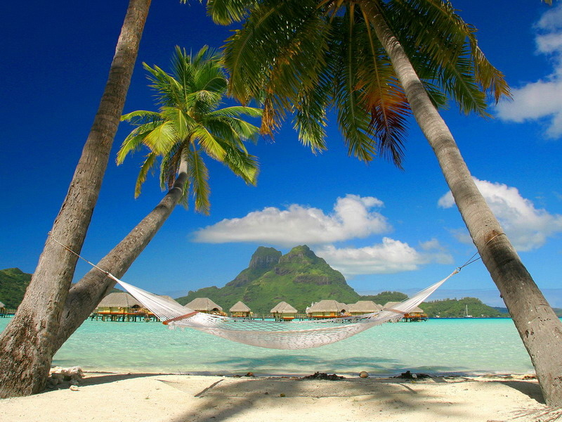
«Неизвестные нам страны»

Slide 10
«Неизвестные нам страны» Команды обмениваются заранее подготовленными кроссвордами в которых не более десяти вопросов Время работы:5-7 минут Максимальное количество баллов:10

Slide 11
«Реклама»

Slide 12
«Реклама» Команде необходимо из набора слов составить рекламный слоган. Время на работу:5 минут максимальное количество баллов:10

Slide 13
«Реклама» Для составления рекламного слогана используем слова: -город -счастье -трава -автомобиль -шум -палатка

Slide 14
Заключительный этап. По окончании игры, жюри присуждает 1,2 места командам - участницам по вышеуказанным критериям. При выставлении итоговой отметки каждого ученика за урок учитывается степень его работы в группе. Присуждаются две номинации : - « Акула туристического бизнеса» - « Младенец туристического бизнеса».

Slide 15
Вы лучшие!!!

Slide 16
Галкина Ольга Анатольевна
Презентацию подготовила
учитель географии ГБОУ СОШ №622 с углубленным изучением предметов области знания «Искусство»
ЦАО города Москвы

